Slide 1

大学物理规范作业
总（17）

Slide 2
一、选择题
1.以下关于温度的说法，错误的是【 】
D
（A）气体的温度是气体分子平均平动动能的量度。
（B）气体的温度是大量气体分子热运动的集体表现，具有统计意义。
（C）温度的高低反映物质内部分子运动剧烈程度的不同
（D）从微观上看，气体的温度表示每个气体分子的冷热程度。

Slide 3

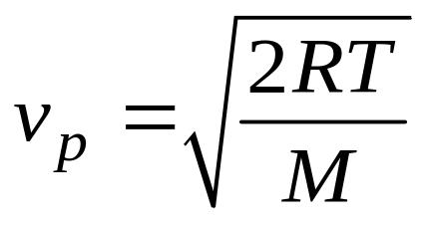
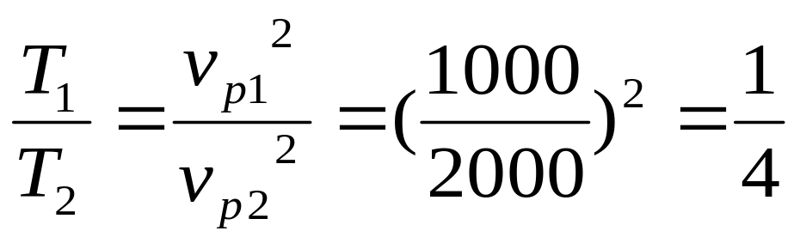
2.图示两条曲线表示同一气体在不同温度(T₁、T₂)时的麦克斯韦分子速率分布曲线，则由此可断定T₁/T₂的值为 （ ）
A
（A）1:4 （B）1:2 （C）4:1 （D）2:1
分析:

Slide 4

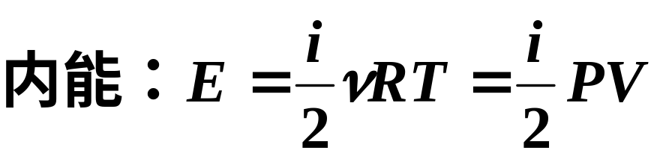
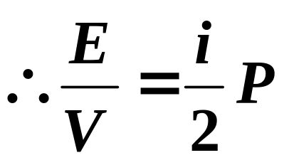
3.有容积不同的A、B两个容器，A中装有单原子分子理想气体，B中装有双原子分子理想气体。若两种气体的压强相同，那么，这两种气体的单位体积的内能(E/V)_{a}和(E/V)_{b}的关系为 （ ）
A
（A）(E/V)_{a}<(E/V)_{b} （B）(E/V)_{a}>(E/V)_{b}
（C）(E/V)_{a}=(E/V)_{b} （D）不能确定
分析:
由于单原子分子: i=3，双原子分子: i=5，且压强相等，
所以有：(E/V)_{a}<(E/V)_{b}

Slide 5
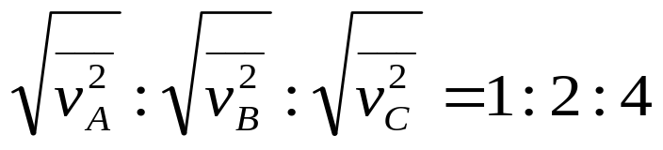
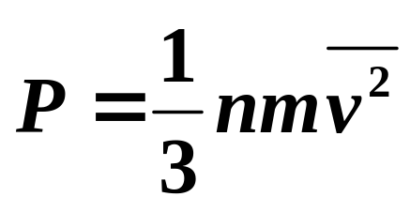
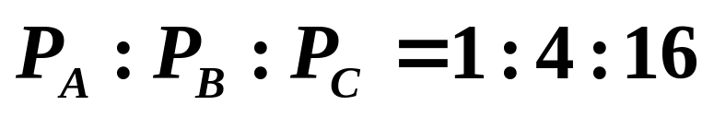
二、填空题
1.三个容器A、B、C，装有同种理想气体，且分子数密度n均相同。若三个容器中气体分子方均根速率之比
则压强之比P_{A}：P_{B}：P_{C}= 。
1:4:16
解：
根据理想气体的压强公式
解得

Slide 6
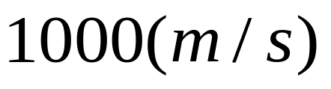
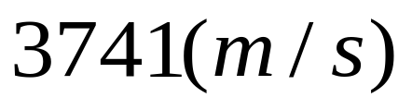
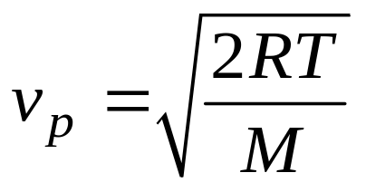
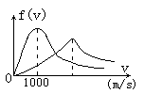
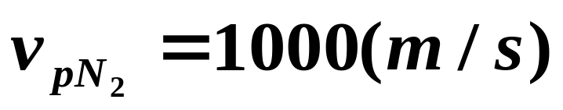
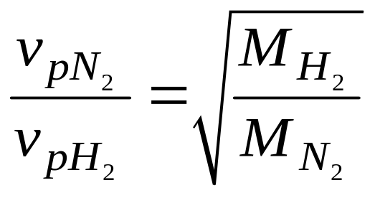
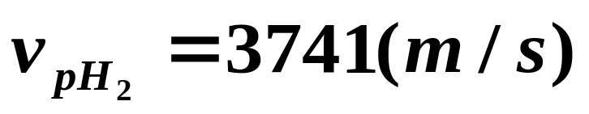
2.图示为氢气和氮气在相同温度下的麦克斯韦分布曲线，则氮气分子的最可几速率为 氢气分子的最可几速率为 。
解：由
可知
得

Slide 7
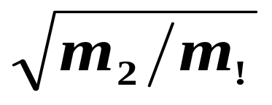
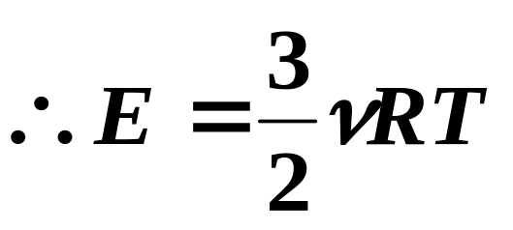
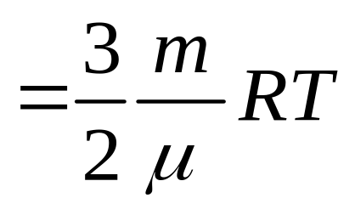
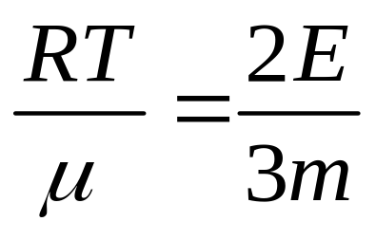
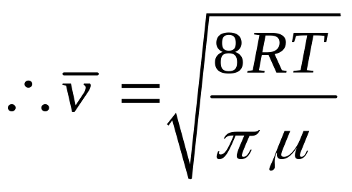
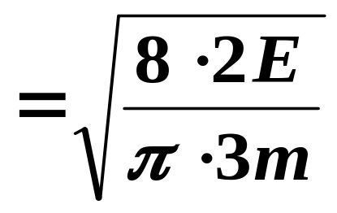
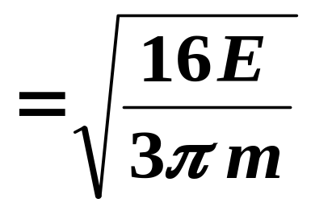
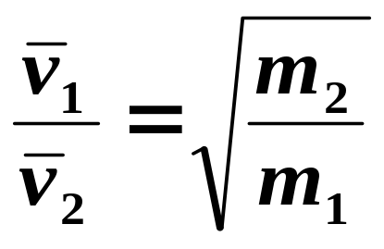
3.设容器内盛有质量为m₁和质量为m₂的二种不同的单原子理想气体处于平衡态，其内能均为E，则此二种气体分子平均速率之比为 。
解：
单原子分子: i=3，
即
得到

Slide 8

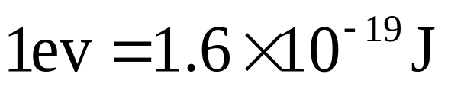
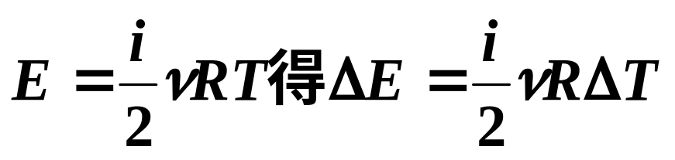
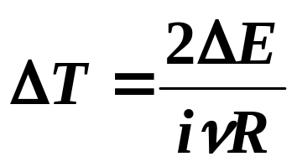
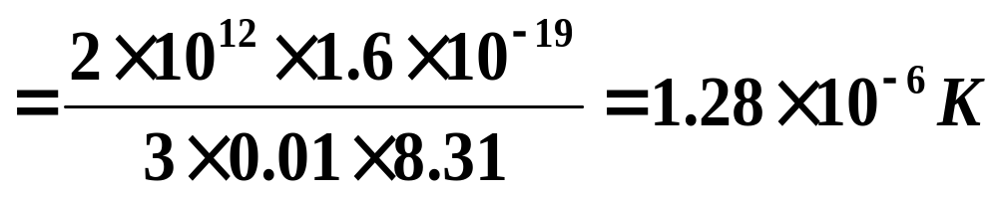
三、计算题
1.一个能量为 的宇宙射线粒子射入氖管中,氖管中含有氖气0.01mol,如果宇宙射线粒子的能量全部被氖气分子所吸收而变为热运动能量,氖气温度能升高多少?
由
解：
于是

Slide 9
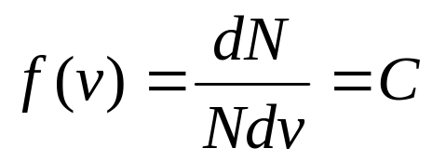
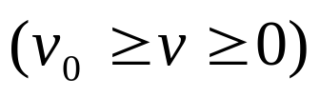






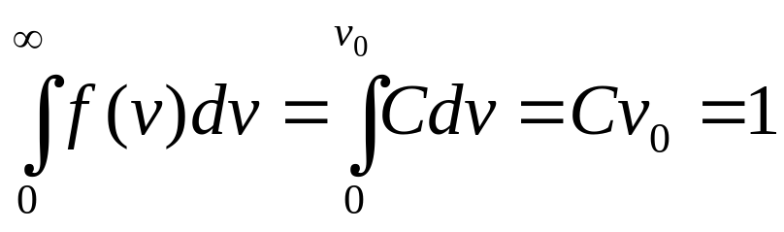
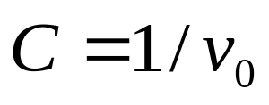
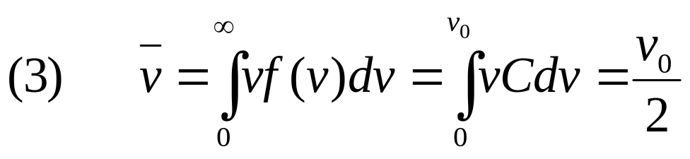
2. 2.有N个粒子,其速率分布函数为：
（1）画速率分布曲线；（2）求常数C；（3）求粒子平均速率
解：（1）速率分布曲线如图：
（2）由归一化条件
可得

